Slide 1

Kudarcok

Slide 2

A KUDARC MEGSEMMISÍT

Slide 3
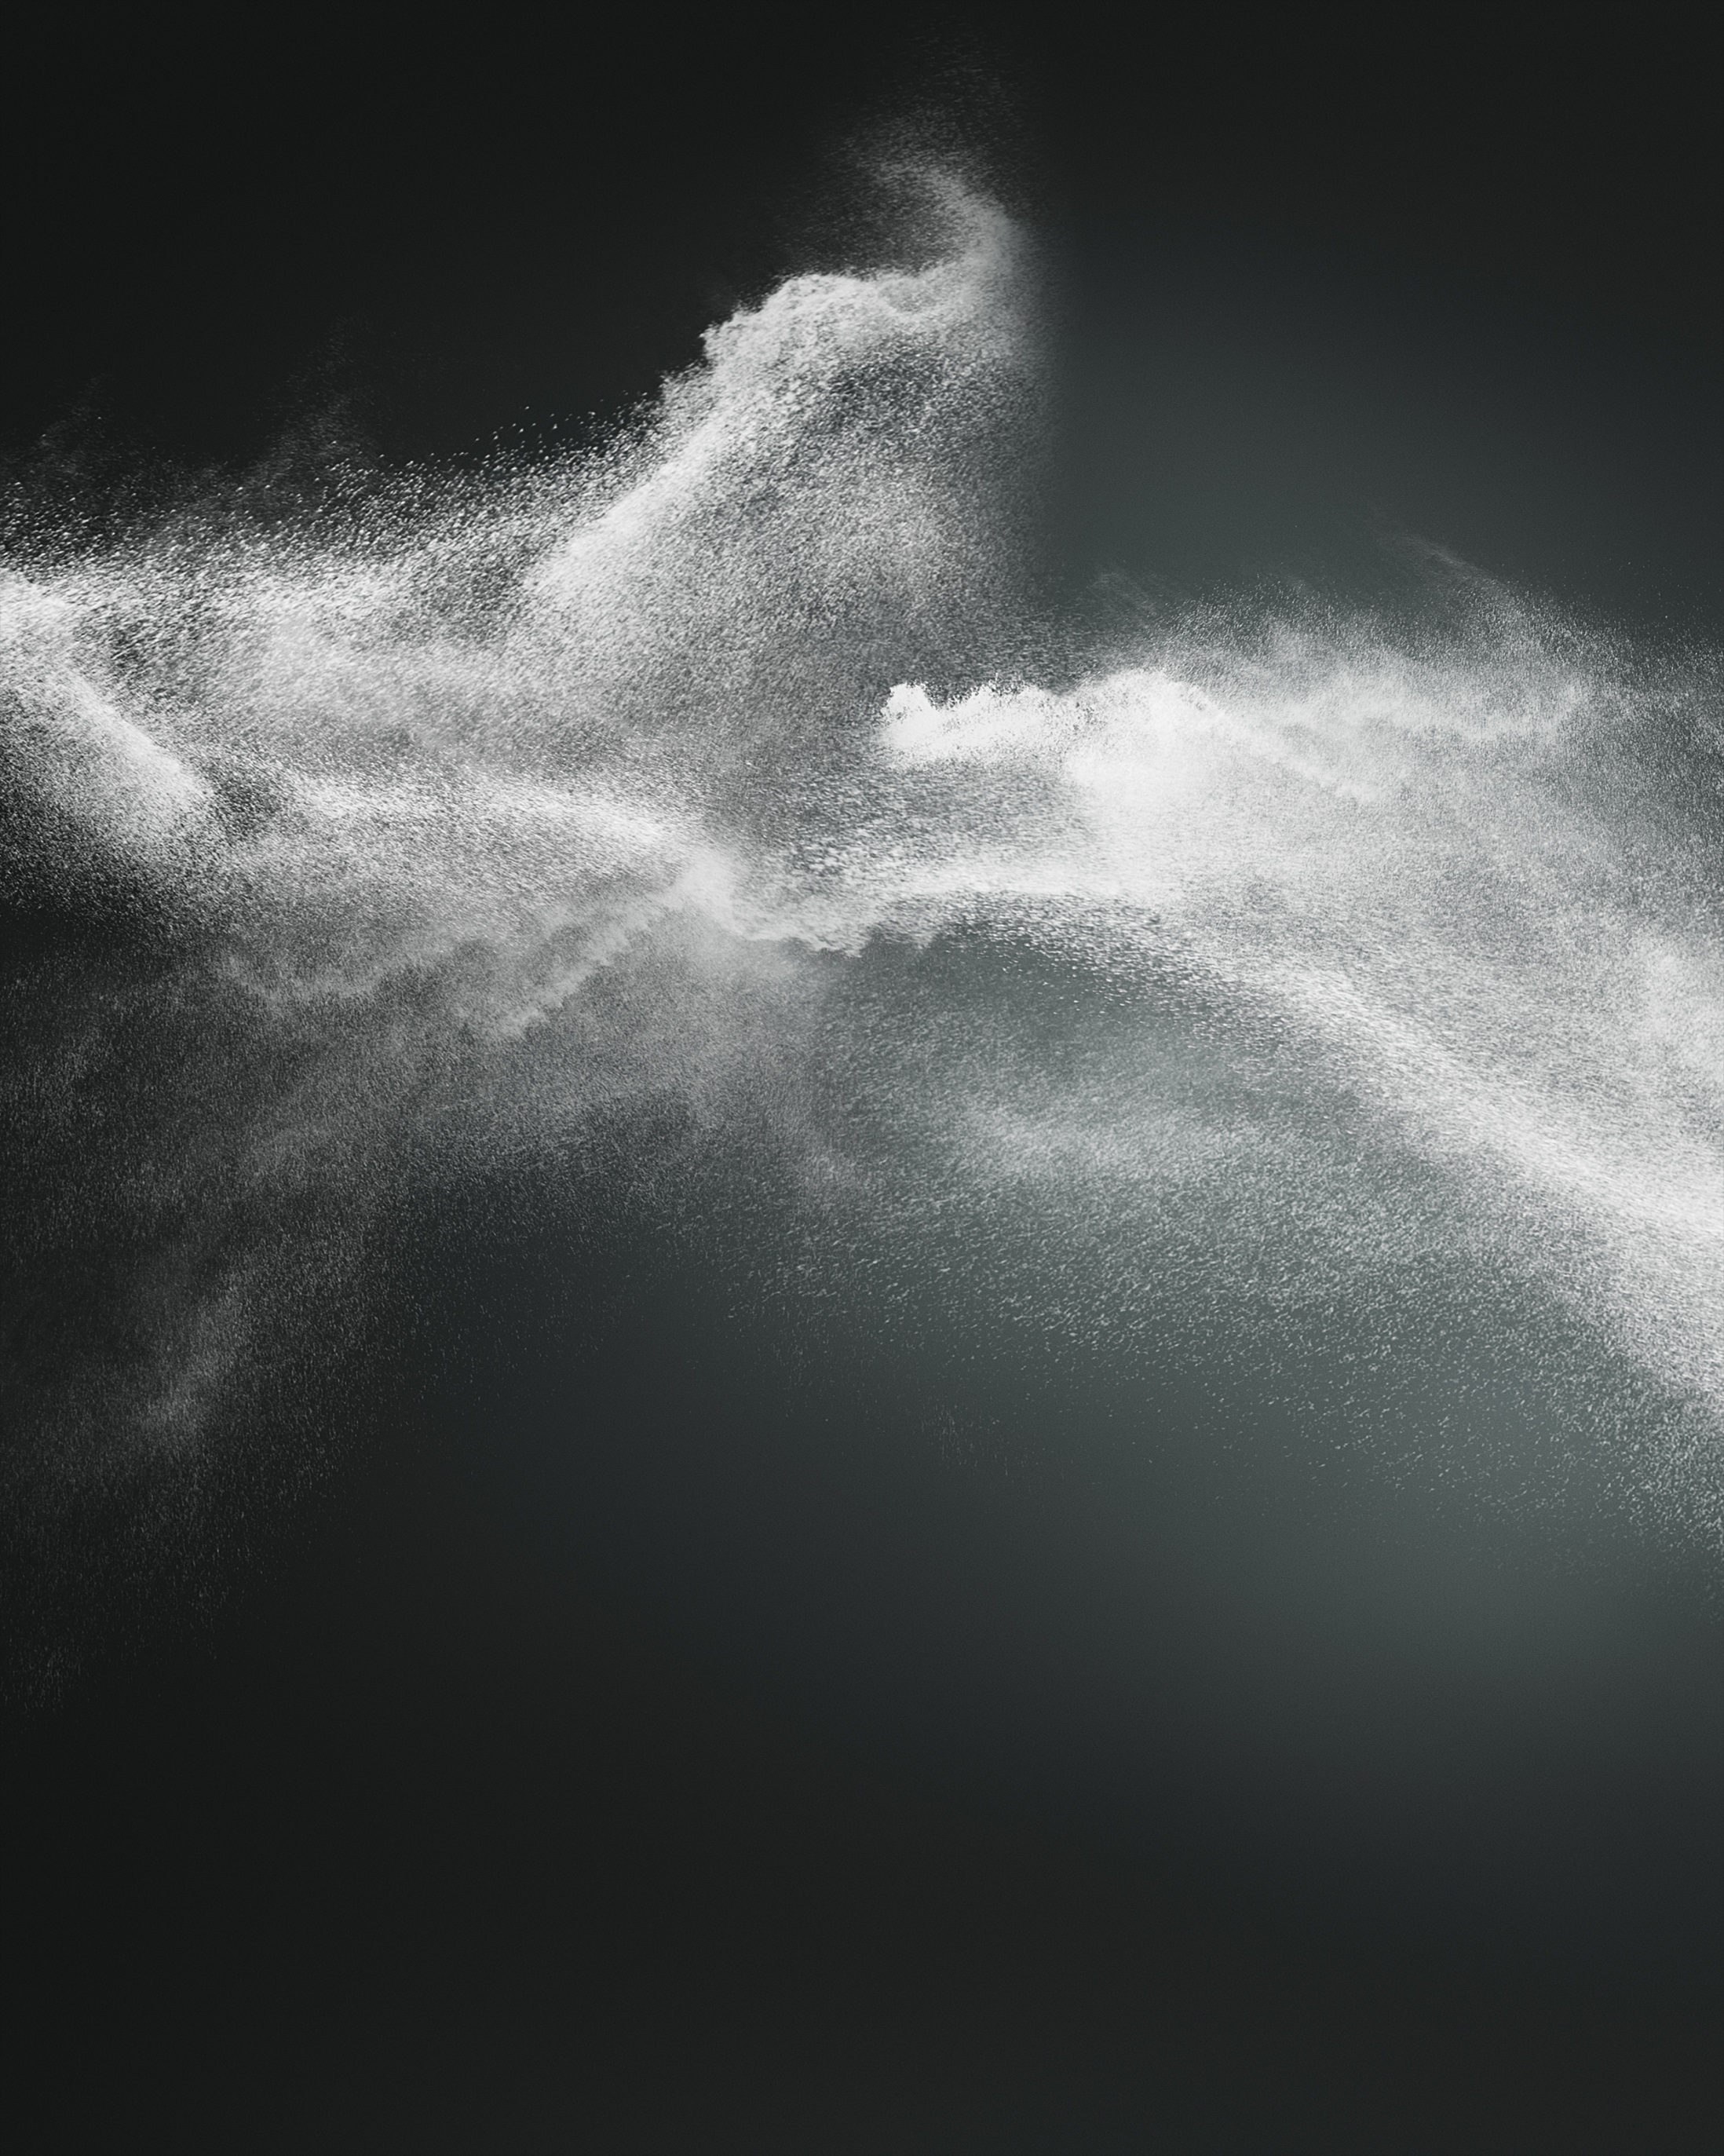
A KUDARC SZÉTSZÓR, ELLEHETETLENÍT

Slide 4

A
KUDARC
A
MÉLYBE
H
Ú
Z

Slide 5
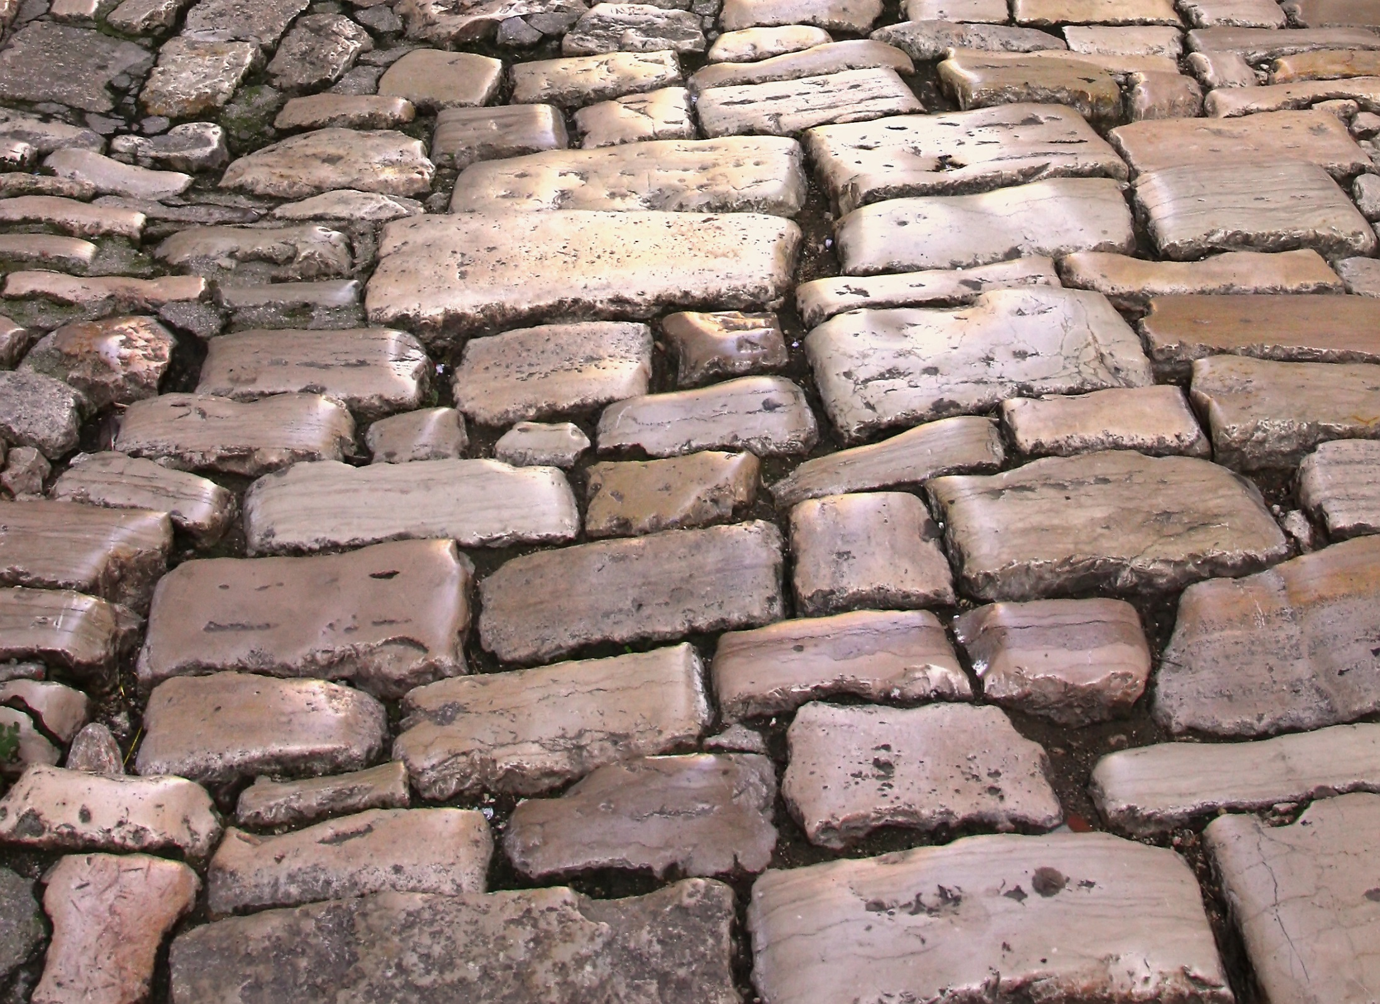
A KUDARC UTÁN NEM TUDOM, MERRE TOVÁBB…

Slide 6

A KUDARCBAN SOKSZOR MÉGIS VAN REMÉNY

Slide 7

NEM CSAK LEFELÉ VEZET AZ ÚT

Slide 8

A KUDARC A TANULÁS LEHETŐSÉGÉVÉ VÁLHAT

Slide 9

BÍZHATOM ABBAN, HOGY ISTEN VELEM VAN SIKERBEN ÉS KUDARCBAN IS!
„Ne félj, mert én veled vagyok, ne csüggedj, mert én vagyok Istened! Megerősítelek, meg is segítelek, sőt győzelmes jobbommal támogatlak.”
Ézs 41, 10

